Slide 1
Сказочное волшебство
Тумасова Светлана Николаевна
Воспитатель первой младшей группы «Фиалочка»
МБДОУ «Детский сад№ 452 «Бусинка»
г. Самара

Slide 2
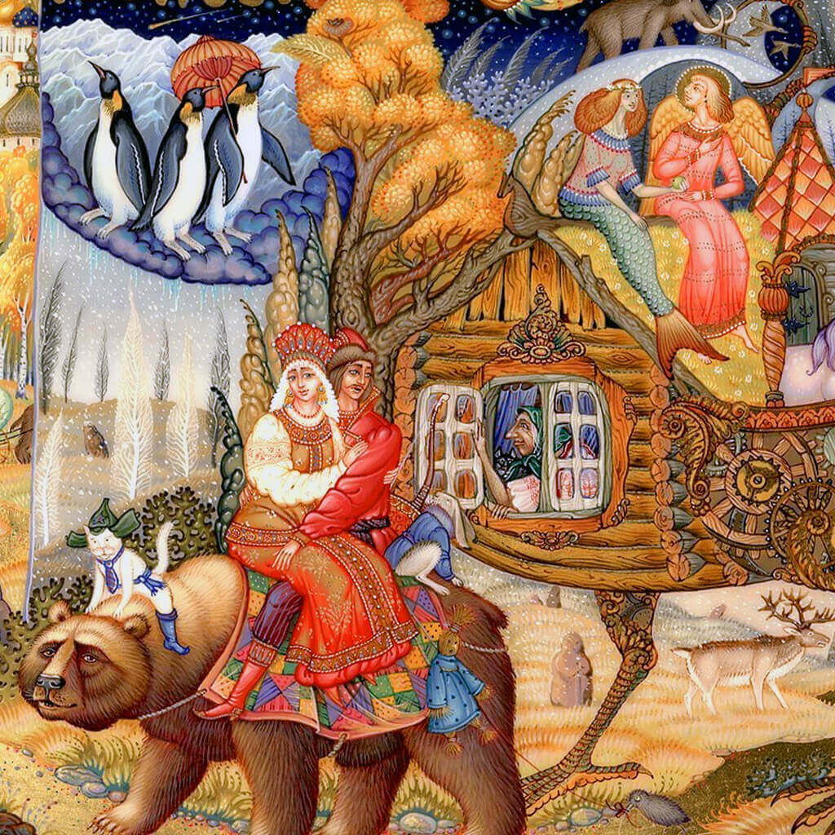
Значение сказки
Сказка в жизни ребенка имеет колоссальное значение – она пробуждает всё доброе, что есть в душе малыша, формирует нравственные ценности и любовь к чтению, учит правильному общению, уважению к старшим, развивает эмоциональную сферу и речь.
Благодаря сказкам, вырабатывается способность сопереживать, сострадать и радоваться за другого, это способ узнать боль, радость, счастье и страдание другого.
Через сказку ребенок познает свое место в этом мире, получает первые представления о добре и зле, отваге и трусости, о дружбе и предательстве.
Сказка готовит ребенка к возможным сложным ситуациям, в которых он может оказаться, показывая пути решения сложных житейских задач.
Сказка для ребёнка – это маленькая жизнь,
полная ярких красок, чудес и приключений.

Slide 3
Рекомендуемые русские народные сказки для детей 2-3 лет
«Репка» обр. К. Ушинского;
«Колобок» обр. К. Ушинского
«Курочка ряба» обр. К. Ушинского;
«Козлята и волк» обр. К. Ушинского;
«Теремок» обр. М. Булатова;
«Маша и медведь» обр. М. Булатова;
«Волк и козлята» обр. А. Толстого;
«Три медведя» обр. А. Толстого
«Заюшкина избушка» обр. О. Капицы;
«Кот, петух и лиса» обр. М. Боголюбской;
«Гуси-лебеди» обр. М. Булатова;

Slide 4
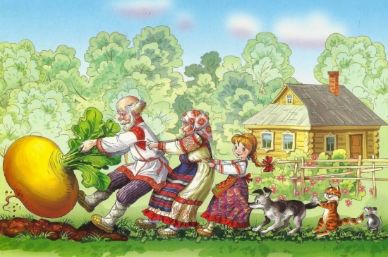
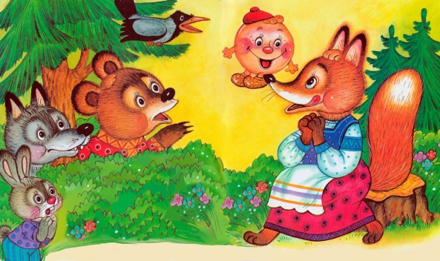
Тайна сказки
Из списка рекомендаций понятно, что начинать следует со сказок с коротким понятным сюжетом, содержащих повторяющиеся песенки, прибаутки и фразы – малыши в первую очередь запоминают именно их, далее можно переходить к более длинным сюжетам.
Очень важно рассказывать сказку, насыщая ее богатством интонаций, меняя силу и общее звучание речи у разных героев. Постепенно старайтесь раскрывать тайный смысл сказки в рассуждениях, задавая вопросы ребенку. Несколько примеров:
«Репка»: - Что помогло вытянуть репку? - Так как тянули все вместе! Трудную работу поодиночке не выполнить, а вместе, всей семьёй можно сделать всё! - А кто тянул репку? (перечисление героев сказки) – Видишь, и мышка - самый маленький герой сказки был нужным, значимым в общей работе!
«Колобок»: - Почему Колобок попал в беду? – Потому что он был маленький и убежал от бабушки и дедушки. Он не знал еще, что лисы бывают хитрыми и поверил лисьим словам, поэтому и попал в беду. Сказка учит тебя осторожности и показывает, что не всегда «сладкие речи» оказываются правдивыми. Сказка показывает, что всегда нужно быть осторожным.

Slide 5
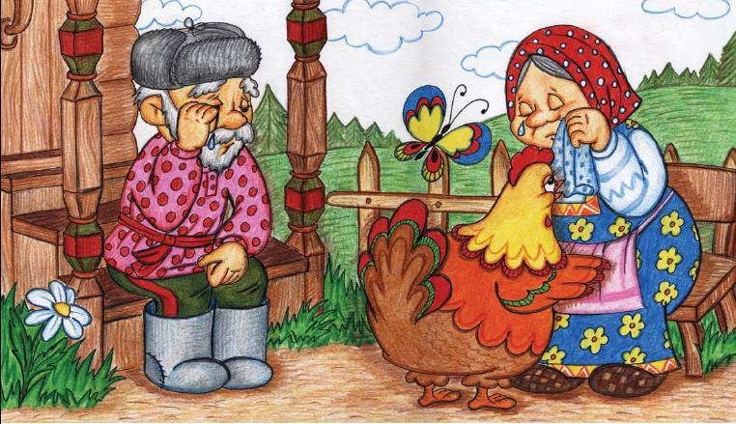
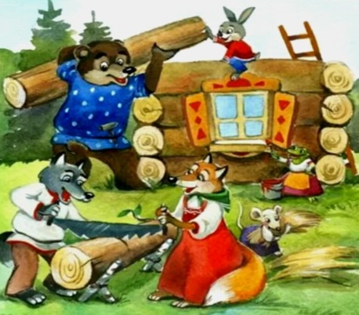
Тайна сказки
«Курочка Ряба» - Зачем бабушка и дедушка хотели разбить золотое яичко? – Они хотели съесть яичко, но не смогли– ведь оно золотое, красивое, но ненужное. Почему они плакали, когда яичко разбилось? – Жалко было красивую игрушку, да и пользы оно не принесло – яйцо-то несъедобное. - Чем утешила их курочка Ряба? – Снесла им простое съедобное нужное яичко. (Так же, здесь есть смысл в умении хранить ценные, значимые вещи – не оставлять их без присмотра, так как потеряв или сломав игрушку – взамен получишь что-то простое, что не жалко, если сломается или потеряется).
«Теремок»: - Почему животные пускали в теремок всех, кто хотел в нем жить? – Потому, что вместе жить веселее и интереснее! А еще потому что у них у всех не было своего дома – они хотели помочь друг другу. – Почему теремок сломался когда медведь захотел в нем жить? – Теремок был недостаточно большой для того, чтобы разместить всех! – Что сделали звери, когда теремок сломался? – Построили новый, большой, просторный, чтобы у всем хватало места! Сказка учит быть гостеприимным, жить в согласии и помогать друг другу и вместе справляться с трудностями!

Slide 6
Спасибо за внимание!

